Slide 1
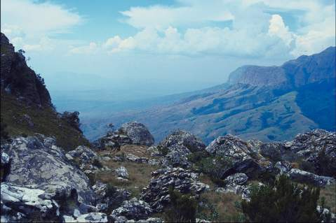
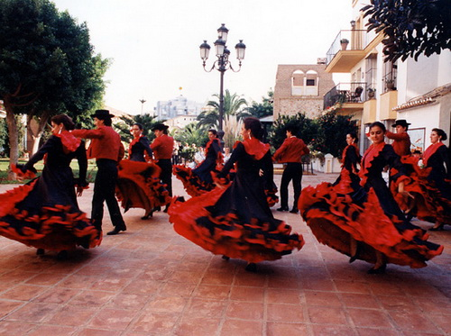
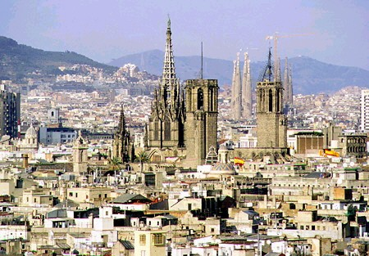
Испания
Підготувала
Учениця 10-А класу
Безнощенко Валентина

Slide 2
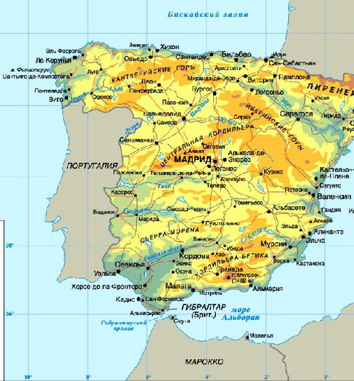
Общие сведения
Испания занимает большую часть Пиренейского полуострова.
Площадь Испании: 505 тыс.кв.км.
Население: почти 40 млн. человек.
Официальный язык: испанский.
Денежная единица: Евро
Столица: Мадрид.
.

Slide 3
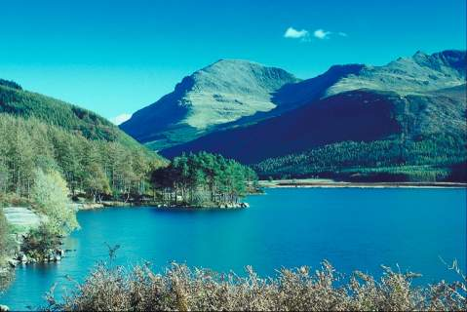
Рельеф Испании
Испания - одна из самых Гористых стран Европы, низменностей в стране очень мало.
Большая часть поверхности Занята Центральным плоскогорьем средней высотой 700-900 м над Уровнем моря.
На севере поднимаются Пиренеи, на юге Андалузские горы.

Slide 4
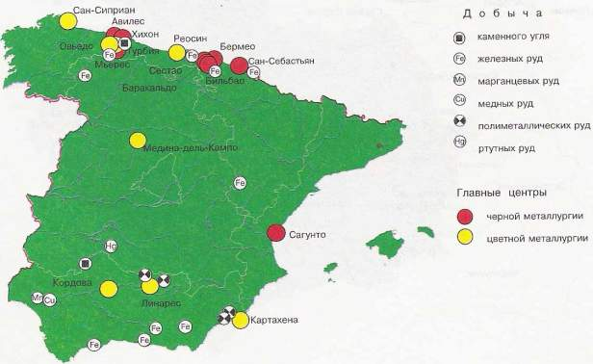
Полезные ископаемые Испании
  Испания богата полезными ископаемыми. Много месторождений железных руд и особенно руд цветных металлов (медь, серебро, свинец, ртуть и др.). Есть запасы угля, калийных солей, урановых руд. Верховья рек богаты гидроэнергией.

Slide 5
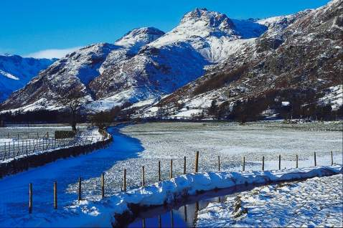
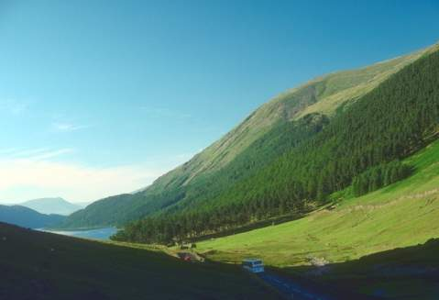
Климат Испании
Климат Испании средиземноморский, однако, существуют различия между климатом отдельных территорий. В центральной части страны лето жаркое, зима прохладная, случаются даже снежные бури.
На северо-западном побережье климат мягкий и влажный. Растут леса из буков, каштанов, дубов. Наиболее жаркий климат на берегах Средиземного моря, в январе здесь +13°, в июле +27°С.

Slide 6
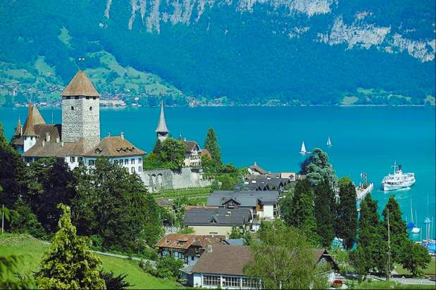
Население Испании
Испания включает ряд исторических областей, население которых
отличается по языку и культуре. Ядро испанского государства составляет Кастилия. От кастильцев отличаются баски, каталонцы, галисийцы, но все они образуют единую испанскую нацию.
По территории страны население размещено неравномерно, плотно населены прибрежные районы. Городское население преобладает над сельским. Исключая Мадрид, все крупные города лежат у моря или близ него.

Slide 7
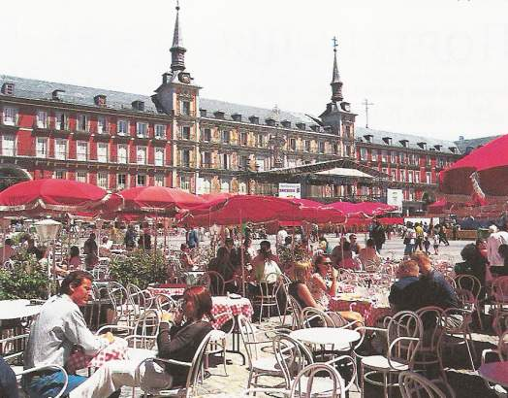
Городская жизнь Испании
С переходом к более развитому производству и расширением сферы услуг началась миграция испанцев из сельской местности в города. Ныне в городах проживает около 75% населения.
Самый крупный город Испании – Мадрид.
Барселона второй по величине город Испании с которым Мадрид постоянно соперничает. Барселона является важнейшим средиземноморским портом и центром большого, плотно населенного промышленного региона.

Slide 8
Хозяйство Испании
На мировом уровне Испания лидирует по производству оливкового масла и добыче ртути, занимает второе место в мире по добыче пиритов и третье по производству виноградных вин.
Испания — страна с развитой промышленностью и сельским
хозяйством. Природные богатства создают хорошую базу для развития
промышленности. Значительную роль играет горнодобывающая
промышленность, черная и цветная металлургия, машиностроение (суда,
автомобили, станки).
Растет переработка нефти, развивается текстильная и пищевая промышленность.

Slide 9
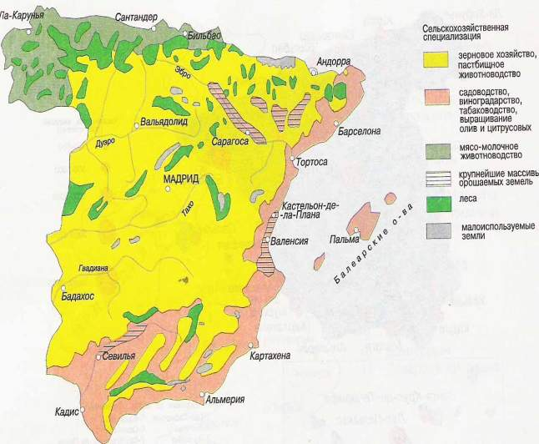
В сельскохозяйственном обороте находится почти половина территории страны. Под лесами занято 12% территории, а под пастбищами 48%. Главные продовольственные культуры — пшеница и ячмень.
Важная отрасль - овцеводство.
Многие отрасли сельского хозяйства работают на экспорт.

Slide 10
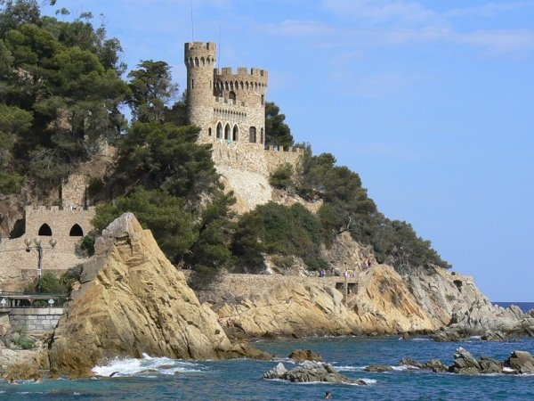
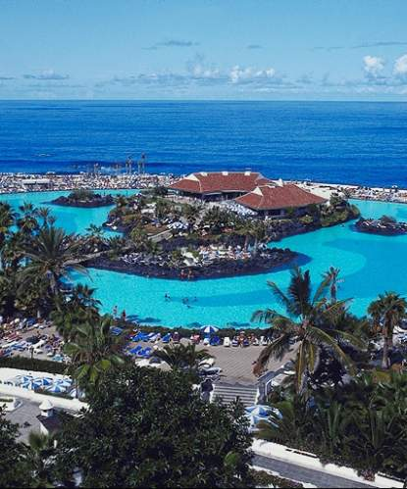
Туризм в Испании
  Испания входит в пятерку стран, наиболее популярных среди туристов. В 2000 году ее доходы от туризма превысили 30 млрд. долларов.
  Зарубежных гостей привлекают теплый климат, великолепные средиземноморские пляжи и крупные исторические центры искусства и архитектуры – Барселона, Мадрид, Валенсия.
  Ежегодно страну посещает около 50 млн. туристов.

